Slide 1
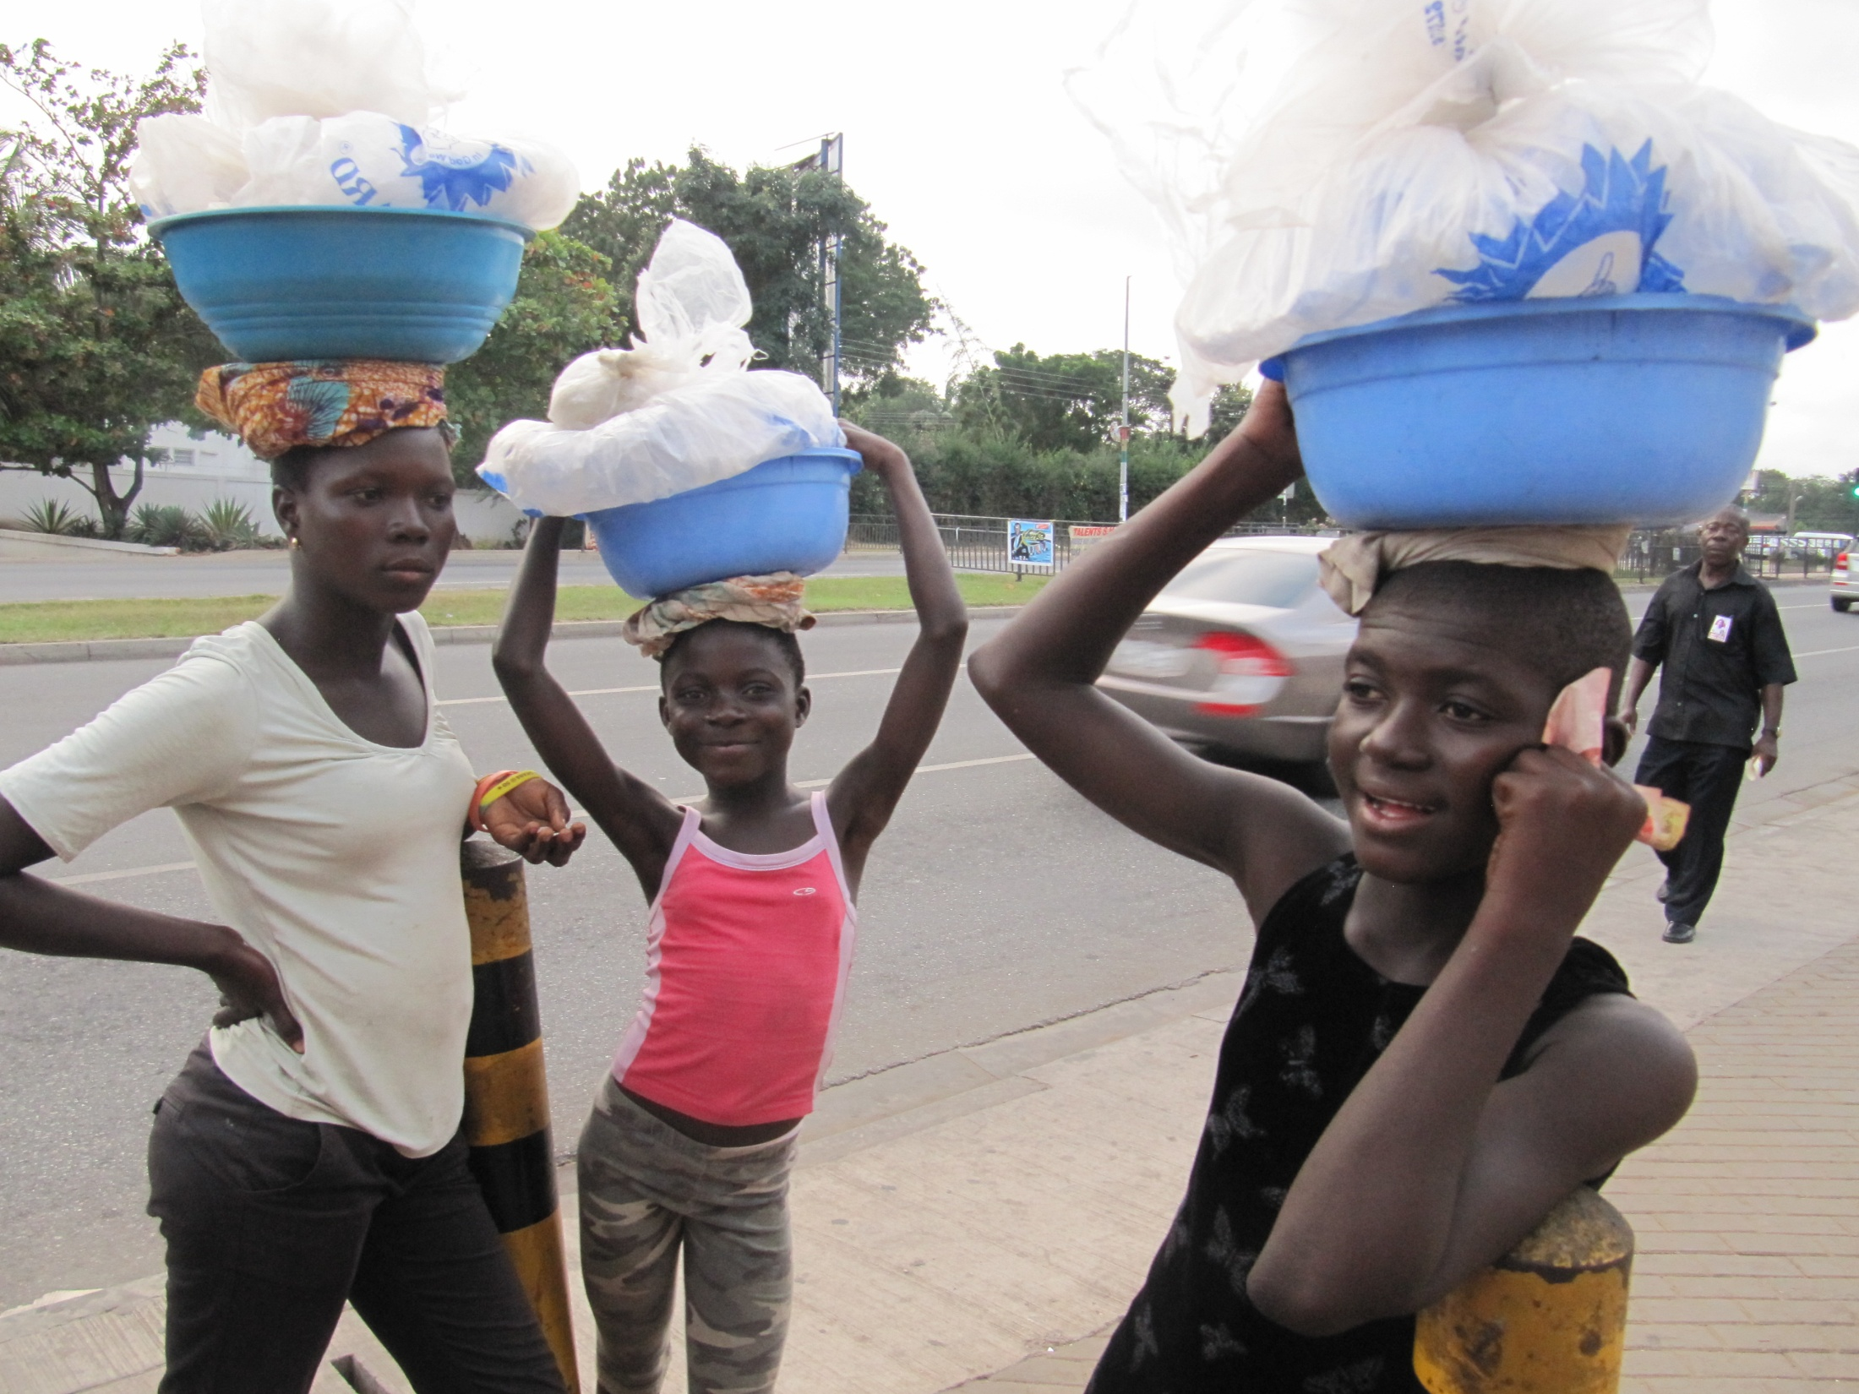


Dětští pracovníci v rozvojových zemích: proč jsou dívky a příslušníci etnických menšin nadprůměrně zastoupeni?
13. dubna
2015, FSS MU
Kurz Třída, gender a etnicita ve vzdělávání
Pavla Začalová, Člověk v tísni

Slide 2
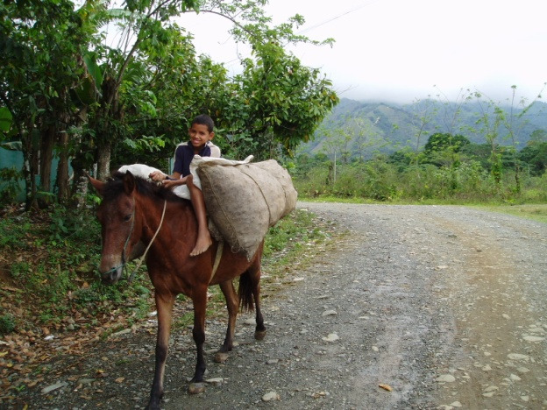
Co je tzv. dětská práce (child labour)?
- brání zdravému fyzickému, duševnímu nebo morálnímu vývoji dítěte +/ brání docházce do školy
- věková skupina 5 až 17 let
Pozor na:
X pracující děti (children in employment)
X tzv. riziková dětská práce (hazardous child labour)
X tzv. nejhorší formy dětské práce (worst forms of child labour, WFCL) – např. dlužní otroctví (bonded labour)

Slide 3
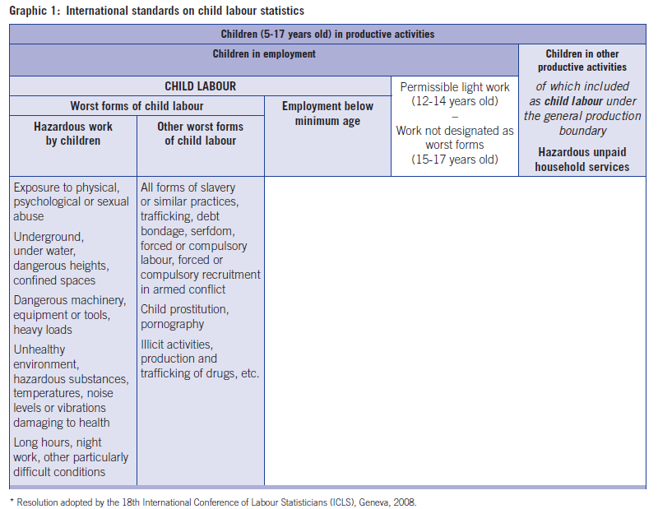

Slide 4
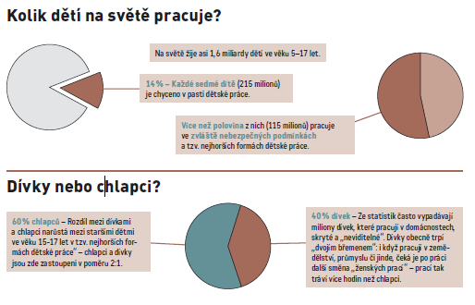
Data 2012:
167 mil. = 10,6 %
Data 2012:
85 mil. = 5,4 %
4:1

Slide 5
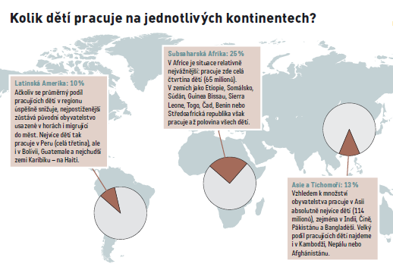
Data 2012:
21,4 %
Severní Afrika a Blízký východ (2012): 8,4 %
Data 2012:
8,8 %
Data 2012:
9,3 %

Slide 6
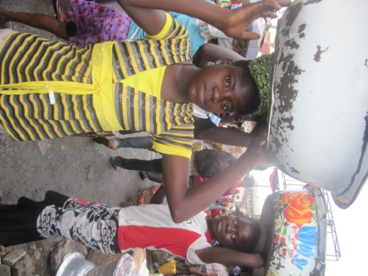
Nejvíce ohrožené skupiny dětí
sociální a etnické menšiny
  Např. děti původního obyvatelstva v Latinské Americe, Dalité (nedotknutelní) v Indii a jižní Asii, kurdští migrující sezónní pracovníci v Turecku, původní obyvatelstvo v Nepálu, Thajsku apod.
migranti
sirotci, děti jako hlavy rodin
děti zdravotně postižených nebo zadlužených rodičů
venkovské děti z odlehlých oblastí a z rodin živících se zemědělstvím
děti v oblastech ozbrojeného konfliktu
dívky (v určitých kontextech)

Slide 7
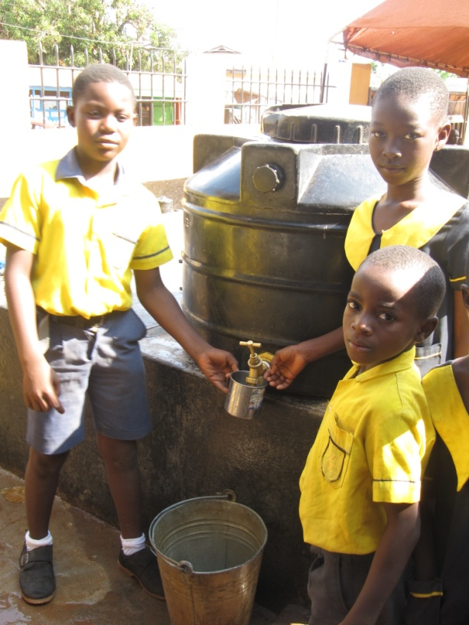
Bariéry ve vzdělávání pro dívky a menšiny I.
geografická nedostupnost škol
  nebezpečná cesta krajinou
  náklady na cestu, ztráta času
finanční nedostupnost
  přímé školní poplatky
  další náklady: uniformy, učebnice
  ušlý zisk, ztráta času k práci
formální nedostupnost
  nepřiznané občanství, registrace dítěte
špatné vybavení škol
  pitná voda
  hygienická zařízení pro studentky a učitelky
  zima, tma, vlhko

Slide 8
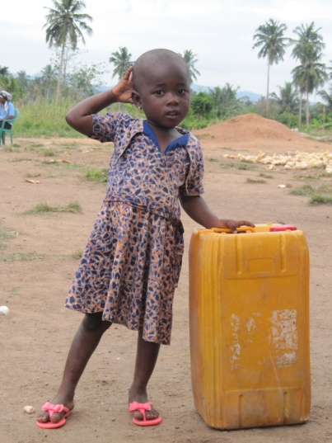
Bariéry ve vzdělávání pro dívky a menšiny II.
nekvalitní vzdělávání
  diskriminační, irelevantní pro daný region/způsob života
  nesrozumitelný jazyk
  memorování bez zvyšování znalostí a dovedností
nedostatek personálu
  ženy učitelky
  příliš mnoho dětí ve třídách
sociální, kulturní a ekonomické bariéry doma
  podceňování významu vzdělání, zejména pro dívky
  dětské sňatky
dětská práce, např.
  péče o sourozence, nemocné příbuzné
  péče o domácnost – např. donáška vody

Slide 9
Problém: zápis X dokončení školy
bariéry,
krize
bariéry, krize
Celkový počet dětí ve školním věku
Dokončení
školy
(school completion
rate)
Zápis
do školy (enrollment rate)
Odpadnutí ze školy (school drop-out rate)

Slide 10
Řešení problému dětské práce dříve: zaměření na nejhorší formy dětské práce dnes: zaměření na všechny formy dětské práce
- koncept a praxe tzv. zón bez dětské práce
(child labour free zones, CLFZs)
- důraz na vztah dětské práce a vzdělá(vá)ní
Dětská práce Vzdělá(vá)ní

Slide 11
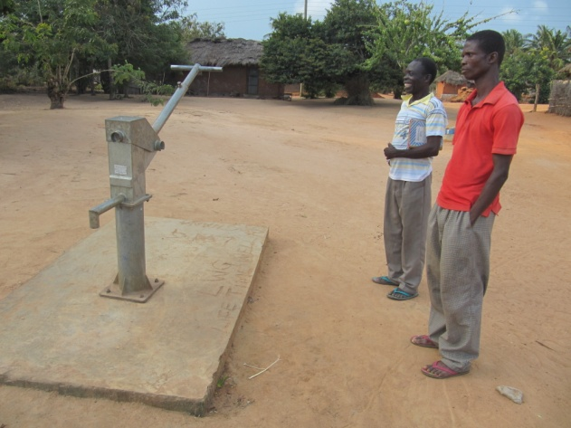
Řešení
Zejména:
zvýšení dostupnosti vzdělání
  budování nových škol
  zrušení poplatků
zvýšení kvality škol a vzdělávání
  hygienická zařízení, pitná voda ve škole
  ženský personál
  relevantní a nediskriminační curriculum
  sociální programy: stipendia, školní stravování, zdravotní péče apod.
rozvoj komunity
  přístup k pitné vodě ve vesnici, základní infrastruktura
  sociální podpora marginalizovaných rodin/dětí, socio-ekonomický rozvoj

Slide 12
Zdroje informací o dětské práci
ILO /IPEC http://www.ilo.org/global/topics/child-labour/lang--en/index.htm
UNICEF http://www.data.unicef.org/child-protection/child-labour
Understanding Childrens´ Work www.ucw-project.org
neziskové organizace, např.
  India Commitee of the Netherlands http://www.indianet.nl/english.html
  NF Inka ČR http://www.inkaperu.cz/
  Save the Children
  Oxfam
  Plan International,
  Antislavery International
  Nazemi ČR

